Slide 1
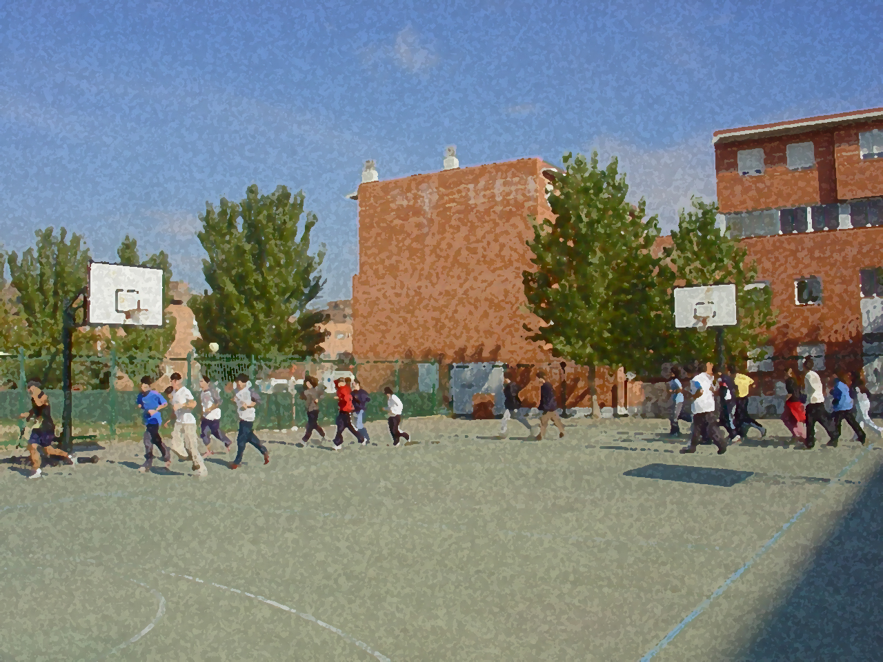
Fundamentos para la ESO y el Bachillerato. Un aprendizaje comprensivo y vivencial
Deportes Tradicionales

Slide 2
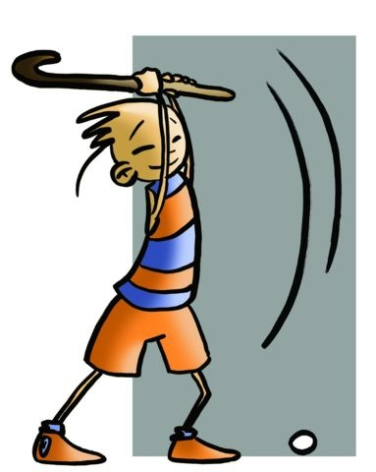
Deportes Tradicionales
1. Objetivos
2. Clasificación general
3. Juegos y deportes de lanzamiento
de habilidad y precisión
de golpeos de palo o bastón y bola 4. Juegos y deportes de fuerza
de levantamiento
de tracción
5. Juegos y deportes de lucha
Los deportes tradicionales, también conocidos como deportes autóctonos, surgen como fruto de las costumbres populares, como adaptación de ciertas labores de campo o como propia evolución de algunos juegos que con el tiempo han alcanzado el rango de deporte al comenzar a delimitar el terreno, los materiales, los participantes y sus técnicas específicas y , en definitiva una reglamentación específica avalada por una entidad de orden nacional o comunitaria (federaciones) que la impulsa, subvenciona y promociona y donde la fuerza, la resistencia, la habilidad, o la técnica pasan a ser los protagonistas.

Slide 3
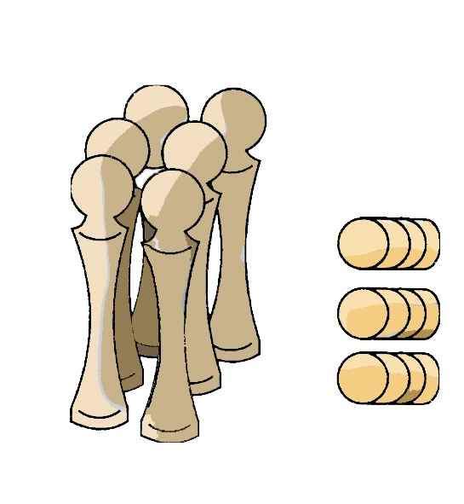
Objetivos
- Retornar actividades practicadas por nuestros antepasados, recuperando buenas costumbres y “buceando” en las tradiciones culturales.
- Practicar y valorar las actividades tradicionales que pertenecen a tu entorno.

Slide 4
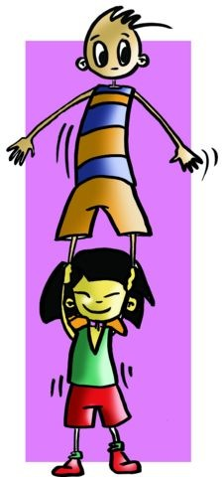
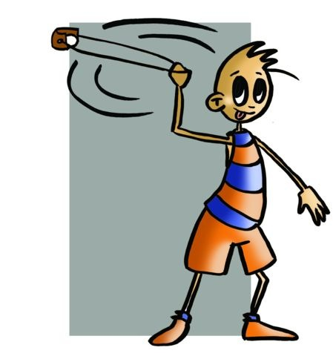
Clasificación General. (según el Prof. García Serrano)
1. Juegos y deportes pedestres de saltos y equilibrios
- Carreras. Andarines, korricolaris, etc.
- Saltos. De pasiego, ritual vasco, etc
- Equilibrios. Castells, etc.
2. Juegos y deportes de lanzamiento
- De distancia. Tiro de reja, tiro de honda, de barra, etc.
-. De precisión. Bolos, caliche, herrón, etc.

Slide 5
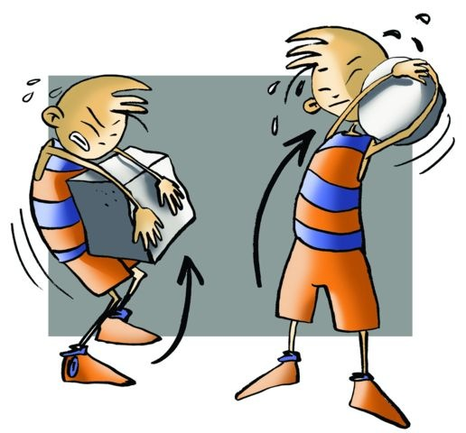
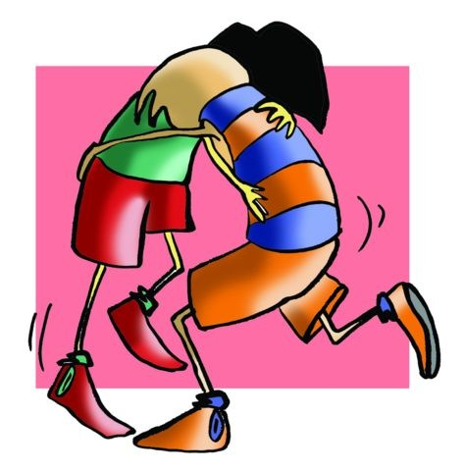
3. Juegos y deportes de fuerza.
- De levantamiento. De piedras, de cántaros, etc.
- De tracción, sogatira, tiro del palo, etc.
4. Juegos y deportes de lucha
- Leonesa, Canaria, Loita, Palo canatrio.
5. Juegos de mazo y bola
- Chueca, brilla, lichona, perca, mallo, etc.

Slide 6
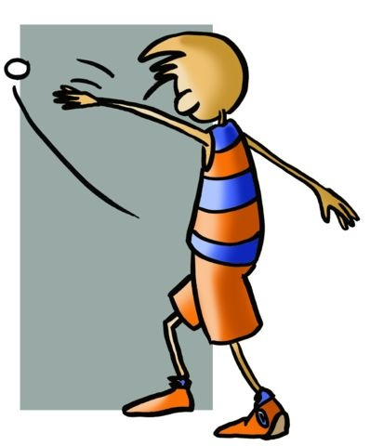
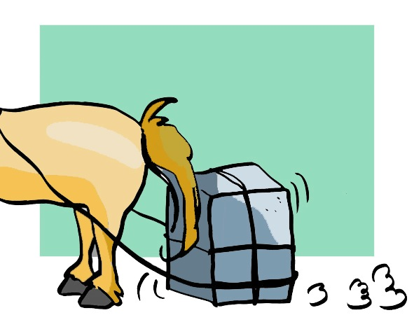
6. Juegos y deportes de pelota.
- Pelota vasca. A mano , a pala, cesta punta.
- Pelota valenciana. En trinquete, etc.
7. Juegos populares de habilidad en el trabajo.
- De arrastre. De piedra, por hombre, por asnos, etc.
- De corte. Aizcolaris, segalaris, layadores, etc.
8. Juegos y deportes populares con animales y vehículos
- Hípicos. Carreras de caballos, asnos, etc.
- Lucha. De carneros, de gallos, etc.
- Juegos y deportes ciclistas. Carreras de bicis, de cintas, etc.

Slide 7
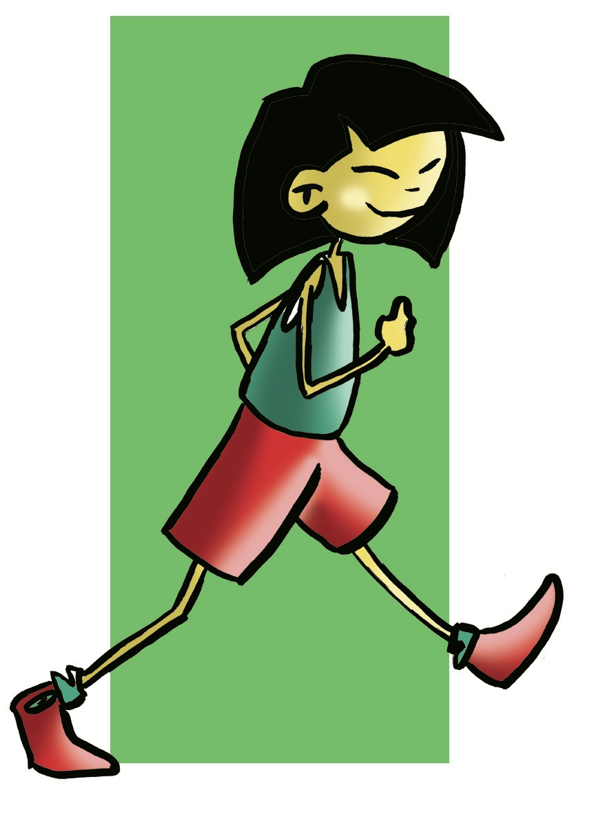
1. Juegos y deportes pedestres de saltos y equilibrios
Carreras. Realizadas y diseñadas para las apuestas
Andarines.
Recorrer andando grandes distancias (50/60 Km.)
Korricolaris
Carreras de resistencia, entre 10 y 20 Km. Pueden ser en campo a través (entre dos pueblos por ejemplo) o en espacios delimitados como en plazas de toros..
Otros.
Volta a peu de Valencia que transcurre por carreteras y que no pasa de 10Km., o La rosca leonesa o asturiana en donde compite el del pueblo y el forastero. Etc.

Slide 8
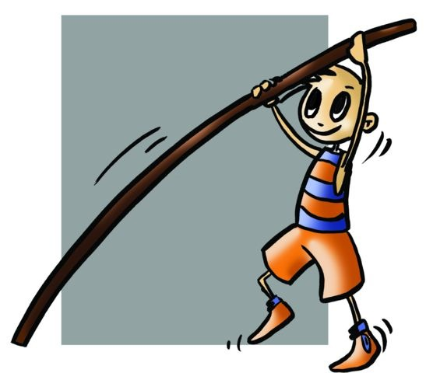
Saltos
De pasiego.
Realizado con carrera previa y la ayuda de una garrocha.
Saltaris.
Saltos con y sin carrera a pies juntillas
Equilibrios
Castells.
Torres humanas de varios pisos
Zancos
Desplazarse con los zancos altos o bajos por el terreno.
Los más conocidos son los de Anguiano de La Rioja
Rayar del pasiego
Tras una línea, apoyar un palo lejos y sobre él escurrirse
hasta rayar el suelo con la otrs mano sin caerse y volver a la posición inicial

Slide 9
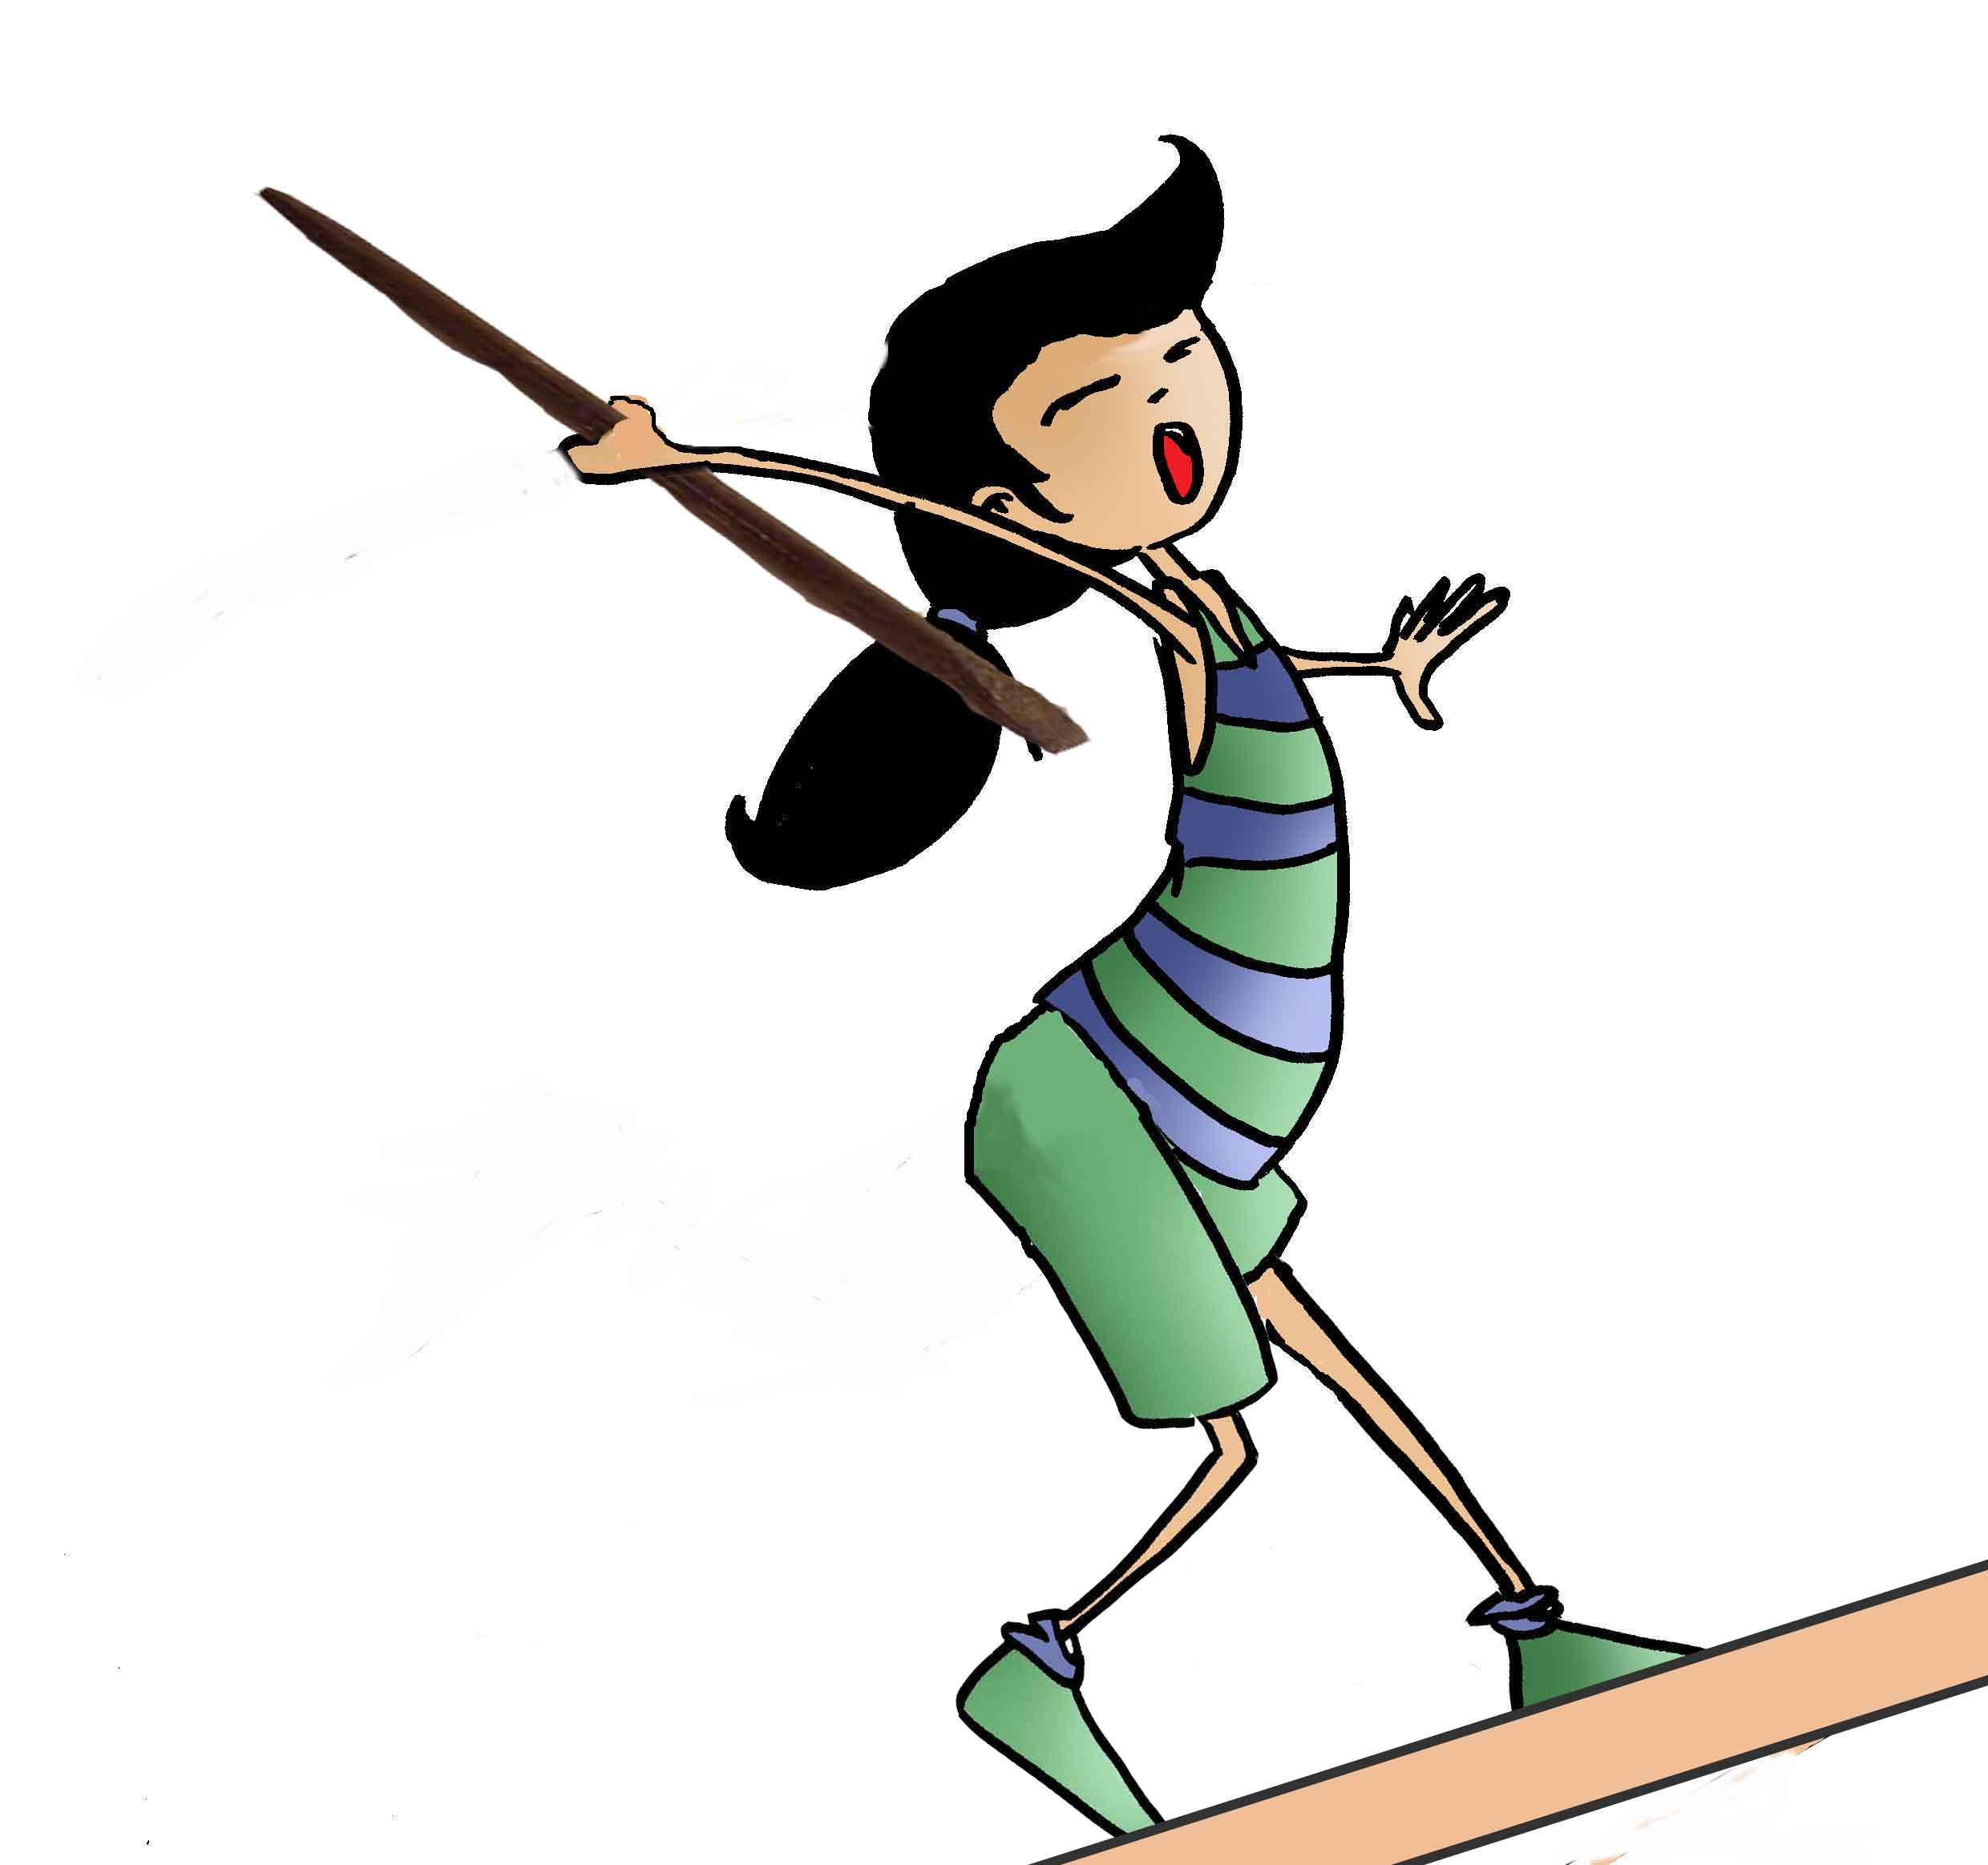
2. Juegos y deportes de lanzamiento
De distancia.
Tiro de reja.
Consiste en lanzar una reja de arado sin carrera y con una mano ,es muy practicado en la Comunidad Autónoma de Castilla-La Mancha
tiro de honda
Practicado fundamentalmente en las Baleares, el tiro con honda se realiza lanzando piedras con una honda en las modalidades de puntería (tiro a una diana), y de distancia
lanzamiento de barra
Muy extendido en el País Vasco y en Aragón, este deporte se practica lanzando una barra de hierro de entre 3 y 7 kilos, con los pies situados a la misma altura y con una sola mano.

Slide 10
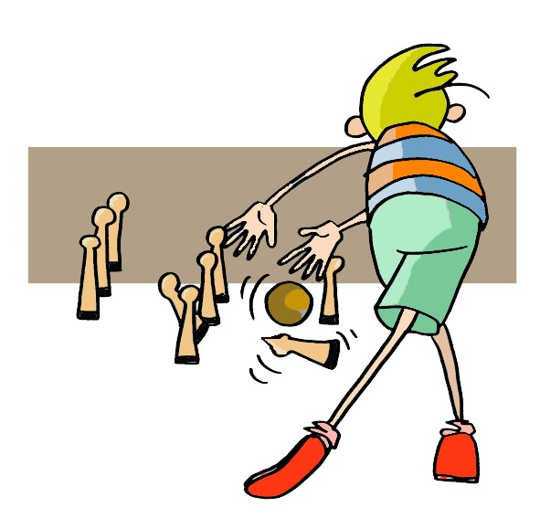
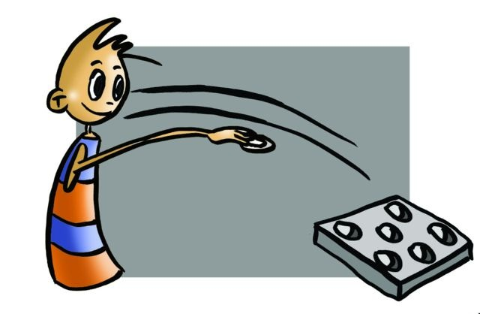
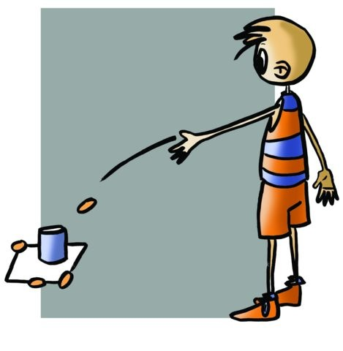
De precisión.
Bolos,
Con más de cinco mil años de antigüedad, son practicados en la mayoría de las CCAA, destacando Asturias, Cantabria, País Vasco y Castilla-León. Como ejemplo citaremos la Cuatreada y el Bolo Palma de Asturias, el Bolo Pasiego y el Pasabolo de Tablón de Cantabria, el Juego de Tres Ribereños y el de Palma Salinero de Alava (Pais Vasco), o el Bolo Maragato y de Tres Tablones de Castilla-León, o los bolinches y los de Used en Aragón.
Caliche
En Castilla-León se llama Tarusa, en Madrid se llama Chito, en la Comunidad Valenciana se llama Canut, en el País Vasco se llama Toka, en Baleares se llama Calitx, Consiste en lanzar unos discos metálicos o piedras aplanadas sobre un cilindro de madera o metal a una distancia que oscila entre 18 y 35 metros.
Hoyetes
El lanzador/a se sitúa con 4 discos de hierro en la mano y a 3-4 metros de una tabla con varios hoyetes. Lanzará uno a uno e intentará introducirlos en los agujeros de la tabla.
Otros
Herrón, Brilla, etc

Slide 11
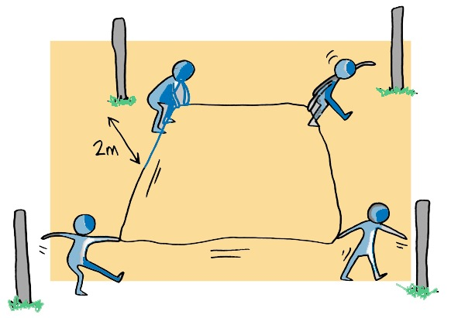
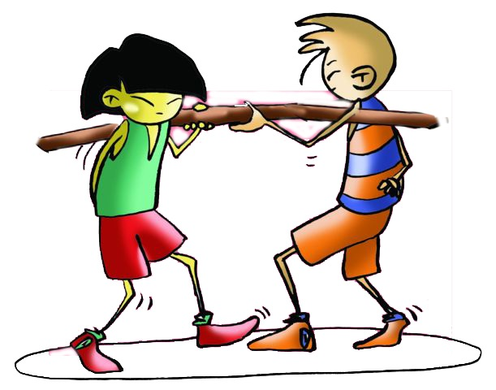
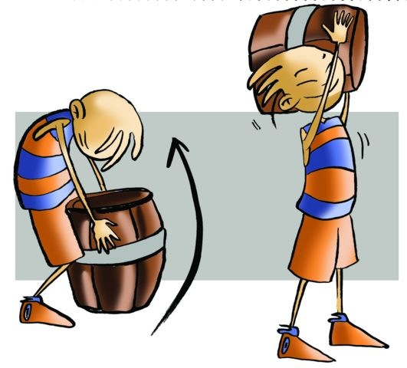
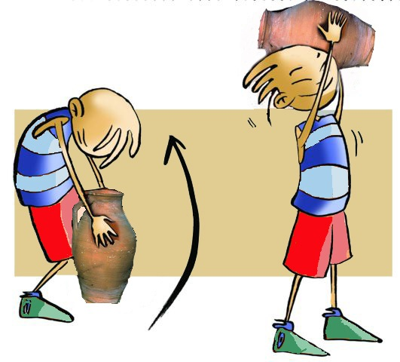
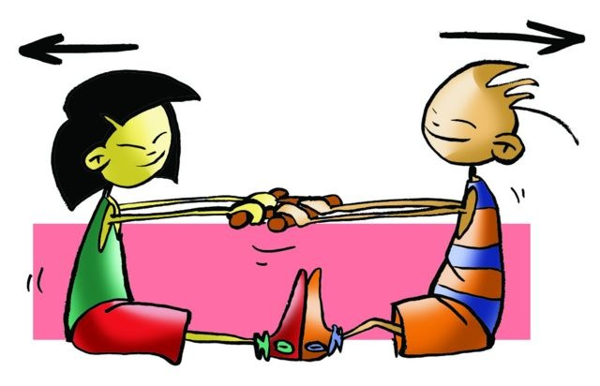
3. Juegos y deportes de fuerza.
De levantamiento
De piedras
de cántaros
De toneles
De tracción
Sogatira
tiro del palo
Tiro de la pica
Tiro del cuadrado

Slide 12
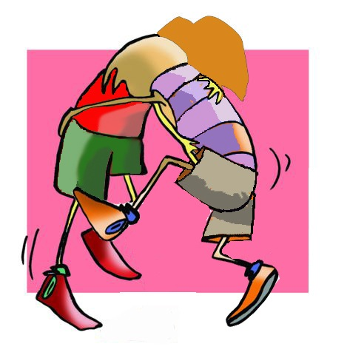
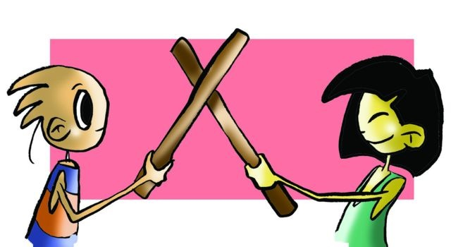
4. Juegos y deportes de lucha
Leonesa.
Los luchadores, dentro de un círculo de 8 metros de diámetro, se agarran
con las dos manos, una por delante y otra por detrás, al cinturón del
contrario eintentan mediante técnicas (llaves) derribarlo
Canaria
Se practica en un terreno blando y arenoso, donde se dibujan dos círculos
concéntricos de 5 y 6 metros de radio respectivamente. Los luchadores van
con una camisa sin mangas, un pantalón hasta la rodilla, un cinturón de tela
y descalzos.
Loita gallega
Se realiza en la arena y trata de poner al contrario de espaldas contra el
Suelo
Palo canario
Los luchadores se enfrentan en un terreno sin límites, comenzando bien con
los palos en el suelo, bien con los palos cruzados en el aire. Los palos, de
1,5 metros de longitud y 3 centímetros de grosor, deben utilizarse tan solo
para “marcar”, nunca golpear

Slide 13
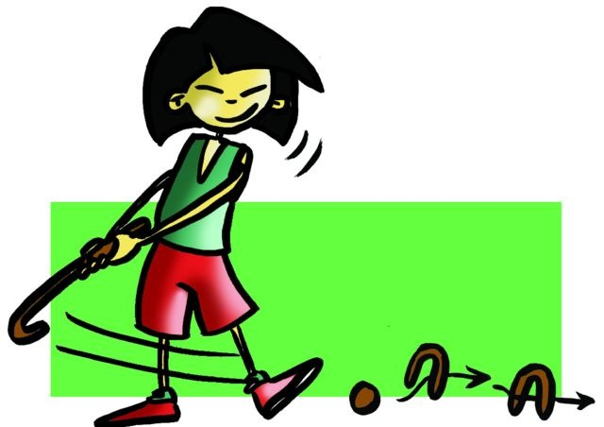
5. Juegos de mazo y bola
Chueca
Se practicaba antiguamente en Castilla golpeando una bola de madera con
unos cayados (bastones) para meterla en una portería llamada pina.
Brilla
Extendido en Cantabria y consistente en luchar, por equipos, una bola (brilla)
con unos palos (cachurras) en el aire, intentando llevarla a nuestro terreno
Lichona
Practicado en la zona norte, sobre todo en Cantabria y siendo una variante del anterior
ya que se golpea la brilla con las cachurra a meter la brilla en un agujero hecho en la
tierra
Porca
Consiste en lanzar con los bastones una pelota de madera a un agujero situado en el
centro de un círculo defendido por uno o dos jugadores.
Mallo
Se practica conduciendo con un palo una bola de madera por un recorrido
establecido

Slide 14
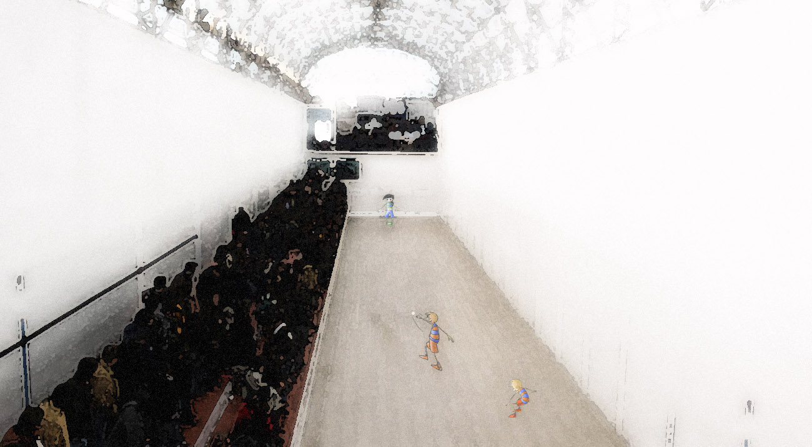
6. Juegos y deportes de pelota.
Pelota vasca.
a mano. Juego de frontón con pelota de cuero
a pala. Juego de frontón con pala y pelota de goma
cesta punta. Juego de frontón con cesta en la mano y pelota
Pelota valenciana.
En trinquete. Se juega en una cancha cerrada de forma rectangular, oscila aproximadamente entre los 9 y 11 metros de ancho y de 40 a 60 de largo. Las paredes más largas son denominadas murallas, mientras que las más cortas se llaman rebotes. A veces hay una serie de galerías o lonjas en la parte superior de las murallas y frontones en las que se acomoda el público.

Slide 15
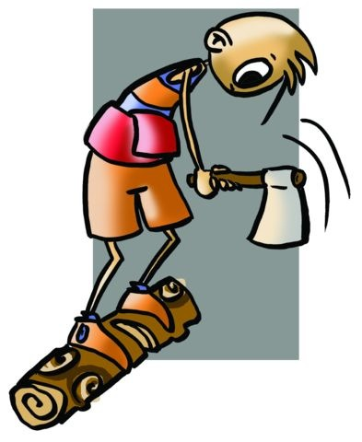
7. Juegos populares de habilidad en el trabajo.
De arrastre.
De piedra
por hombre
por asnos
De corte.
Aizcolaris
Segalaris
Layadores

Slide 16
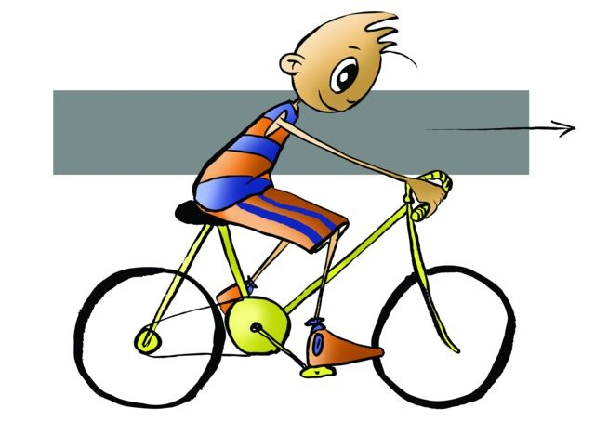
8. Juegos y deportes populares con animales y vehículos
Hípicos.
Carreras de caballos, asnos, etc.
Juegos y deportes ciclistas.
Carreras de bicis, de cintas, etc.

Slide 17
VAMOS A VER SI VUESTRA LECTURA HA SIDO ADECUADA CONTESTANDO ALGUNAS CUESTIONES.
¿Que es el lanzamiento de bola aragonesa?
¿Conoces algún deporte tradicional que no se haya expuesto? Recupéralo y juégalo con la clase.
¿Qué es el Tir de Fona? ?y los Castells?, ¿y los Aizcolaris?
¿Cuántas modalidades de bolos conoces?
¿Qué diferencias encuentras entre el juego popular y el deporte autóctono?
¿Qué tipos de piedras hay en la Arrijasoketa?
¿Cual es la indumentaria de la lucha canaria?
¿Cuanto vale una caída entera en la lucha leonesa?
¿Cuanto mide la cuerda del sogatira?

